Slide 1





Hito 3
> Grupo 3! - 1
lovingpsycho.pvli@gmail.com
@loving_psycho_official
@psycho_loving
r/Loving_Psycho

Slide 2


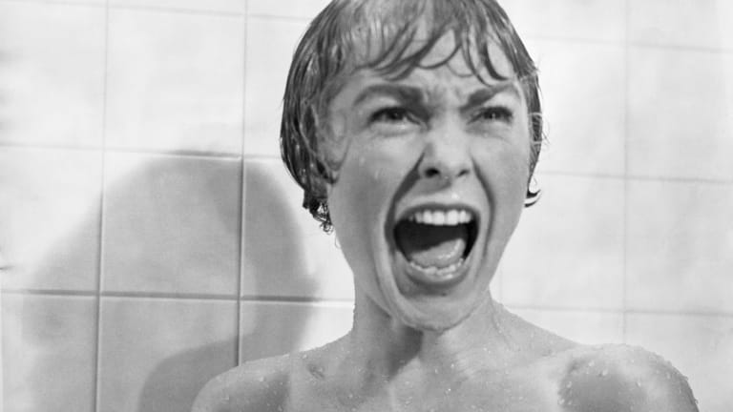
A qué se juega
Tu objetivo es conseguir el mayor % de Match al final de la cita…
…pero debes mantener a tu madre a raya si no quieres matarla

Slide 3
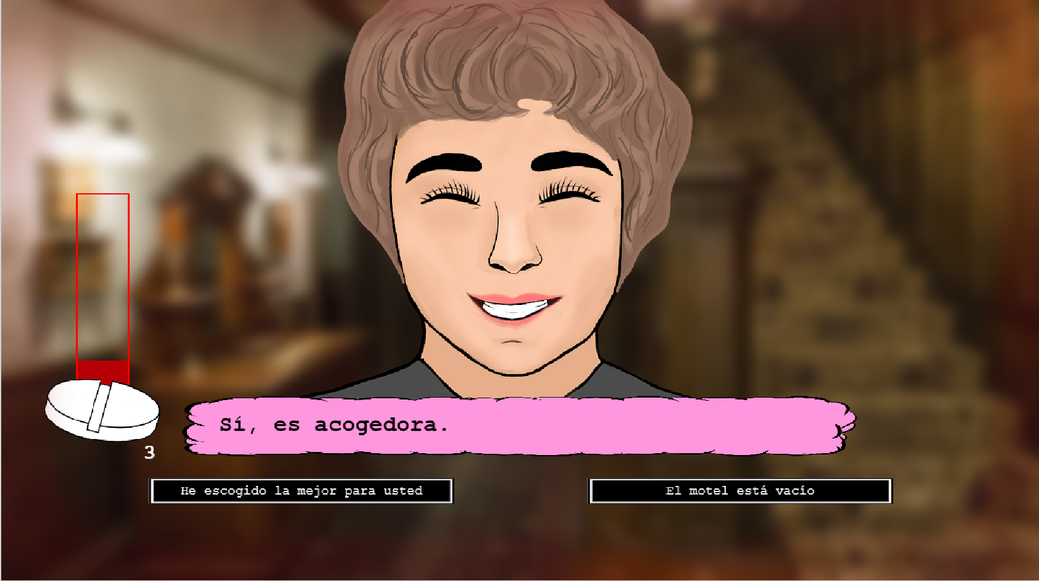
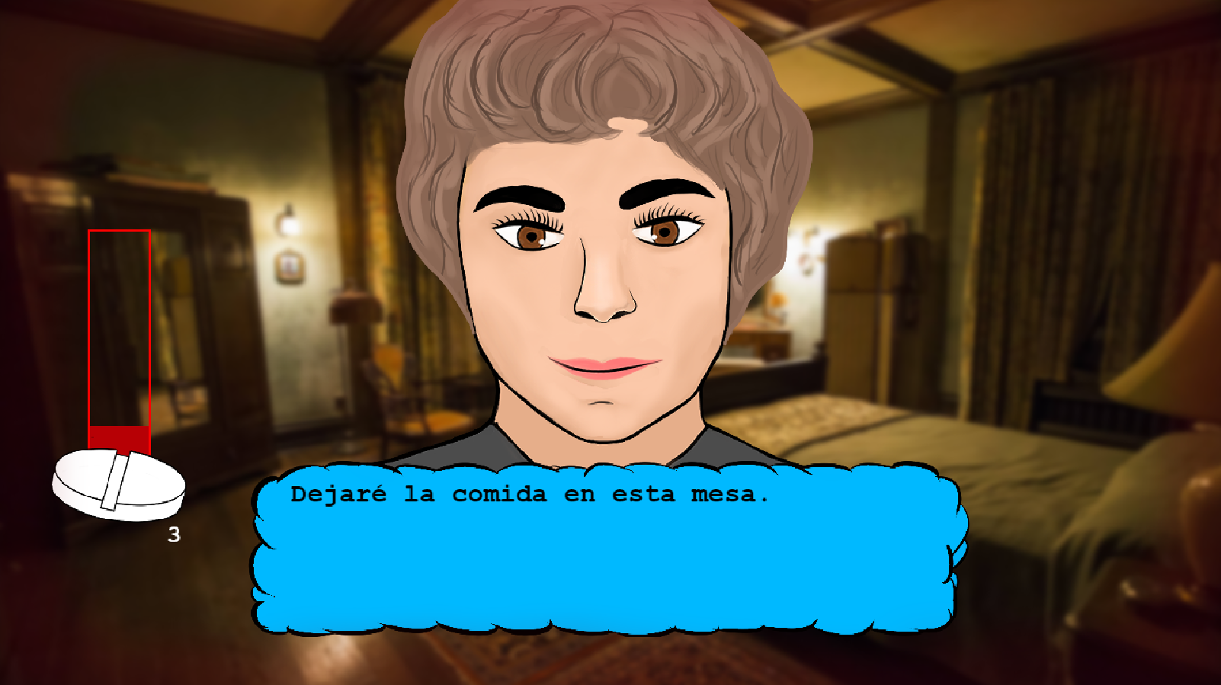
Inspiración
Premisa del juego basada en la película de Psicosis
Eres Norman Bates en medio de una cita
Tu madre duerme dentro de ti en forma de doble personalidad
Habrá dos citas:
Marion Crane (Psicosis)
Eva Kendall (Con la muerte en los talones)

Slide 4

Mecánicas
Hay distintos finales, cada uno con distinto nivel de Match
Tienes una barra de instinto asesino
Barra 100% -> Matas a tu cita
Los diálogos pueden modificar la barra
Tienes 3 pastillas
Las opciones de diálogo dependen del % de tu barra
Modo difícil

Slide 5
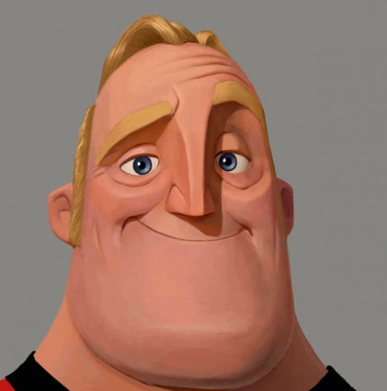
¿Qué ha ido bien?
Buen ambiente de trabajo
Buena distribución de las diferentes tareas
Buena gestión del pivotal

Slide 6
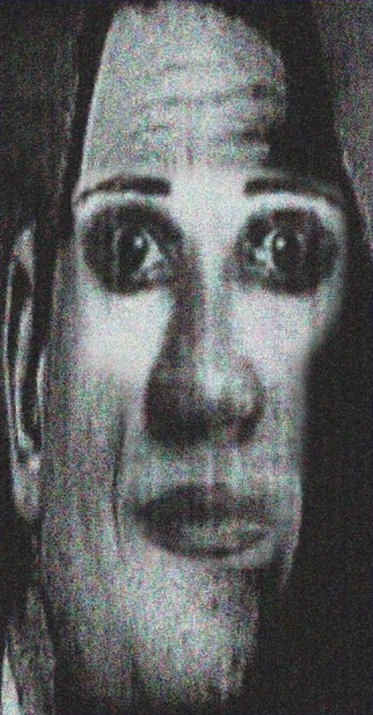
¿Qué ha ido mal?
Nos falta un poco del arte
No tenemos segunda cita
Pocos daily-scrums
Algo de crunch en la última semana

Slide 7





https://jgomez18ucm.github.io/Loving_Psycho/

